Slide 1
Reinforcement Learning

Slide 2
01
TRPO
目录
02
PPO
CONTENTS
03
SAC
04
扩展

Slide 3


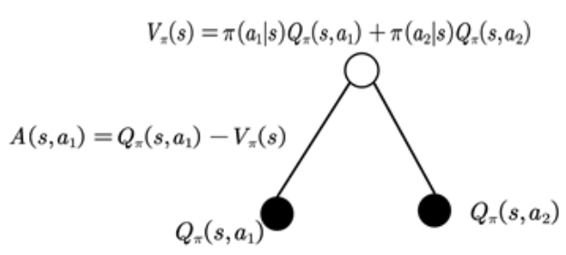



TRPO
信赖域策略优化算法（TRPO）是一种无模型的策略算法，它使用信任域优化方法来更新策略。
策略梯度方法，参数更新方程式

Slide 4

TRPO
1）忽略状态分布的变化
2）引入重要性采样
3）引入不等式，定义下界
4）简化约束条件

Slide 5
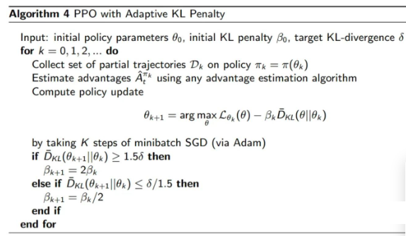

PPO
近端策略优化（PPO）算法是OpenAI在2017提出的一种强化学习算法。
TRPO算法解决了许多与自然策略梯度相关的问题，但是仍然存在一些缺点。
1）无法处理大参数矩阵：尽管使用了共轭梯度法，TRPO仍然难以处理大的 Fisher矩阵，即使它们不需要求逆
2）二阶优化很慢：TRPO的实际实现是基于约束的，需要计算上述Fisher矩阵，这大大减慢了更新过程。此外，我们不能利用一阶随机梯度优化器，例如ADAM
3）TRPO 很复杂：TRPO很难解释、实现和调试。当训练没有产生预期的结果时，确定如何提高性能可能会很麻烦
PPO Penalty

Slide 6
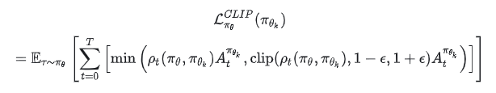
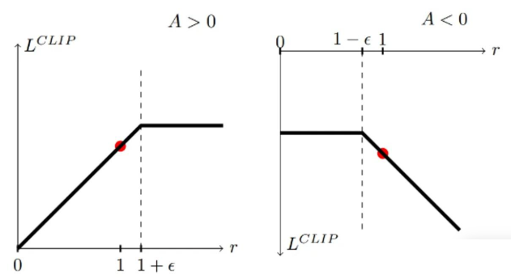
PPO
PPO Clip

Slide 7


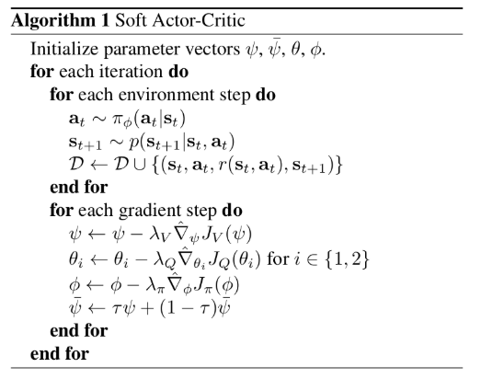
SAC
Soft Actor-Critic（SAC） 适合处理 连续动作空间，并通过引入最大熵强化学习的思想，解决了许多传统算法中的稳定性和探索问题。

Slide 8
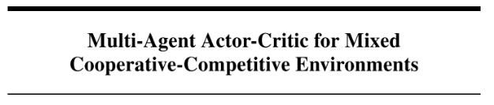
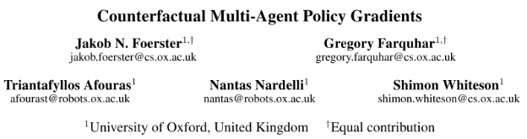
MARL
MARL 是多个决策者（智能体）在同一环境中交互的强化学习。
当同时存在多个智能体与环境交互时，整个系统就变成一个多智能体系统（multi-agent system）。每个智能体仍然是遵循着强化学习的目标，即最大化能够获得的累积回报，而此时环境全局状态的改变就和所有智能体的联合动作（joint action）相关。
policy-based
在完全合作的情况下，多智能体整体通常需要最大化全局的期望回报。利用强化学习中 actor-critic 框架的特点，能够在完全集中式和完全分布式这两种极端方式中找到协调的办法。

Slide 9
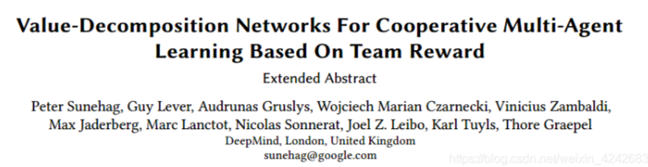

MARL
value-based
policy-based 方法中的值函数是直接使用全局信息进行建模，没有考虑个体的特点。在多智能体系统是由多个个体构成时，值函数难以训练到收敛，很难推导出理想的策略，并且仅依靠局部观测值，无法判断当前奖励是由于自身的行为还是环境中其他队友的行为而获得的。

Slide 10
HRL
分层强化学习（Hierarchical Reinforcement Learning, HRL） 是一种强化学习方法，它将复杂任务分解为更易处理的子任务，通过层次结构来简化学习过程。HRL 的主要目标是应对长时间跨度和稀疏奖励的问题，并通过多层次的决策方式来提高学习效率。
选项框架：将高级行为抽象为选项，通过定义初始集、策略和终止条件，简化策略学习。
MAXQ 分解：通过分解价值函数，将复杂任务的值函数表示为若干子任务的值函数之和。
FeUdal Networks：采用管理者-工人架构，高层管理者设定目标，低层工人执行具体操作。
Option-Critic、MAXQ 、Hierarchical Actor-Critic (HAC)…

Slide 11
THANK YOU FOR WATCHING
感谢大家观看

